Slide 1

ĐỒ ÁN TỐT NGHIỆP
Sinh viên: Lê Hải Châu
Lớp: Tin pháp-K53
GVHD:TS Phạm Quang Dũng

Slide 2
Đề tài
Xây dựng bộ công cụ phần mềm hỗ trợ việc xếp lịch bảo vệ cao học

Slide 3
Nội dung
Giới thiệu về việc lập lịch bảo vệ cao học
Thuật toán xếp lịch
Kết quả cài đặt và thử nghiệm
Kết luận và hướng phát triển

Slide 4
1. Giới thiệu về việc lập lịch bảo vệ cao học
Là công việc được thực hiện ở các trường đại học có đào tạo thạc sĩ
Tốn thời gian, công sức
Chưa hiệu quả

Slide 5
Quy trình xếp lịch bảo vệ
Chủ nhiệm bộ môn và giáo viên hướng dẫn họp bàn xếp lịch thành viên hội đồng
Tên sinh viên, danh sách hội đồng, tên đề tài sẽ được tập hợp vào một danh sách
Danh sách này sẽ được giao cho bộ phận giáo vụ để xếp thời gian và phòng.

Slide 6
1. Giới thiệu về việc lập lịch bảo vệ cao học
Là công việc được thực hiện ở các trường đại học có đào tạo thạc sĩ
Tốn thời gian, công sức
Chưa hiệu quả

Slide 7
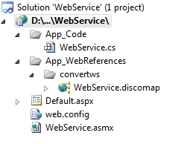

Slide 8
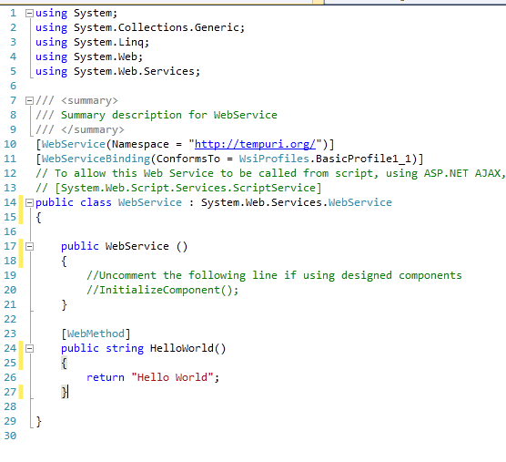


Slide 9
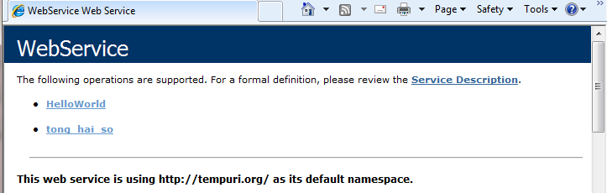
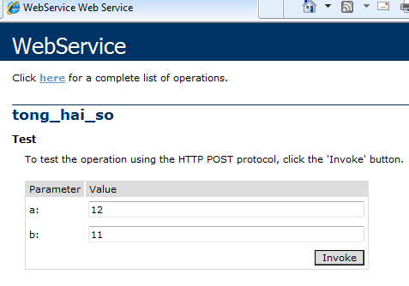

3. Kiểm tra Web Services

Slide 10
4. Sử dụng Web Service
Giới thiệu
Xây dựng Web Service (đã có ở trước)
Add Web reference
Tạo trang giao diện

Slide 11
Giới thiệu
Để sử dụng một Web Service, Client cần phải biết Web Service đó hỗ trợ những phương thức nào, phương thức cần có những tham số nào, kết quả trả về ra sao…
Những thông tin này của một Web Service được mô tả bởi tài liệu WSDL (Web Service Description Language).
WSDL là định dạng chuẩn để mô tả các Web Service, sử dụng ngôn ngữ XML

Slide 12
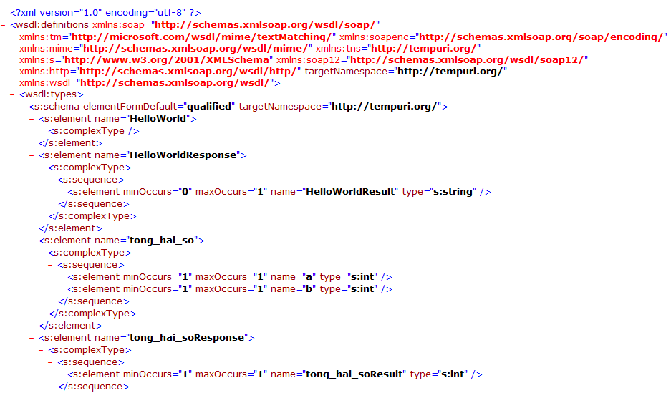
Giới thiệu
http://localhost:51956/WebService/WebService.asmx?wsdl

Slide 13
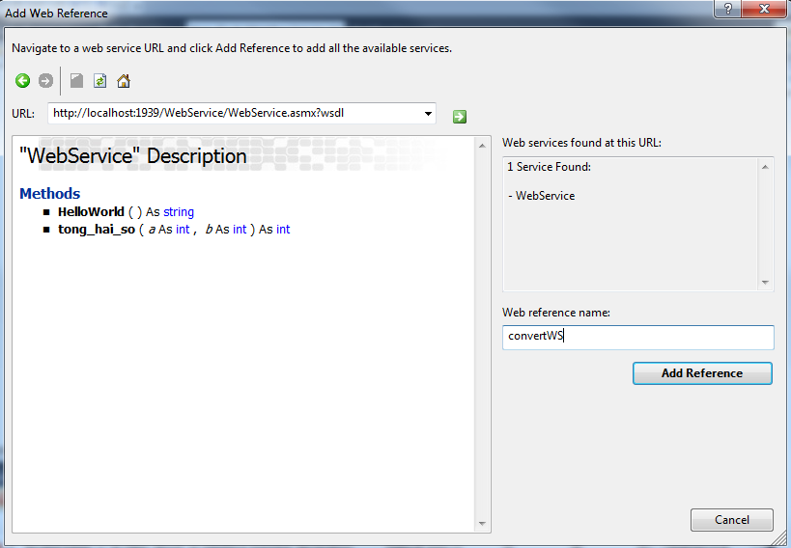
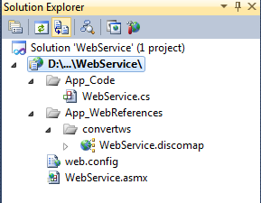
Tạo Web reference
Add Web reference từ menu ngữ cảnh

Slide 14
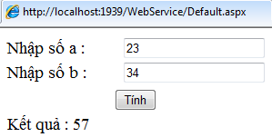
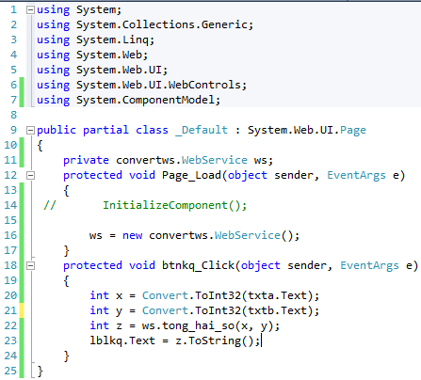
Tạo trang giao diện
Tạo giao diện
Viết code

Slide 15
5. Một số Web Services miễn phí
Các quốc gia :
http://www.webservicex.net/country.asmx?WSDL
Thời tiết :
http://www.webservicex.net/globalweather.asmx?WSDL
Tỷ giá :
http://www.webservicex.net/CurrencyConvertor.asmx?WSDL

